Slide 1
3.9 右线性语言的性质
主要内容：
DFA的极小化
泵浦引理
右线性语言的封闭性

Slide 2
确定有限自动机DFA的化简(极小化)
对DFA M的极小化是找出一个状态数比M少的DFA M₁，使满足 L(M) = L(M₁)
1．等价和可区分的概念
设DFA M = (Q，T，δ，q₀，F)
对不同的状态q_{１}， q_{２}∈Q 和每个ω∈T*，
如果有
(q_{１}，ω)┣* (q，ε) 和 (q_{２}，ω)┣* (q，ε) 且q∈F，
则称q_{１}与q_{２}状态等价. 记为q_{１}≡q_{２}
否则，称q_{１}， q_{２}可区分。

Slide 3
确定有限自动机DFA的化简
2．不可达状态
如果不存在任何ω∈T*，使(q_{０}，ω)┣* (q，ε)，
则称状态q∈Q为不可达状态。
3． 最小化
若DFA Ｍ不存在互为等价状态及不可达状态，则称DFA Ｍ是最小化的。

Slide 4
最小化算法
一个DFA Ｍ的最小化，是把Ｍ的状态集Ｑ构成一个划分。即: 任何两个子集的状态都是可区分的；同一子集中的任何两个状态都是等价的。之后，每个子集用一个状态代表，并取一个状态名。
构成划分的步骤:
构成基本划分 ∏={∏’， ∏”}， (∏’为终态集， ∏”为非终态集)
细分 ∏ ={∏ ¹， ∏ ²，…， ∏ ^{n}}， ∀ ∏ ^{i} ∈ ∏
∏ ^{i} ={ q_{１}， q_{２}，…， q_{ｍ}}
当输入任意字符a时，若∏ ^{i}中的状态经标a的边可到达的状态集的元素分属于两个不同的子集中，则将∏ ^{i} 细分为两个子集.
重复步骤(2)，直至不可再细分，得到Ｍ₁.
若Ｍ₁中有不可达状态，将其删除，Ｍ₁便是最小化的.

Slide 5
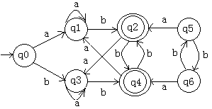

例
(1) q５，q６为不可达状态，删除之.
(2) Q = { q０，q１，q２，q３，q４},
∏= {{q２，q４} ，{q０，q１，q３} }
构成基本划分 ∏ ={∏’， ∏”}
(a) 对于∏’={ q２， q４}，
对字符a，有δ(q２，a)= q３，δ(q４，a)= q１ q１， q３∈ 同一子集.
对字符b，有δ(q２，b)= q４，δ(q４，b)= q２ q４， q２∈ 同一子集.
∴ ∏’ = { q２， q４} 不能再细分.
(b) 对于∏” = { q０， q１， q３}
对a，δ(q０,a)= q１，δ(q１,a)= q１，δ(q３,a)= q３ q１, q３∈同一子集
对b，δ(q０,b)= q３，δ(q１,b)= q２，δ(q３,b)= q４ q３，q２，q４∉ 同一子集
∴ 将∏ ”再分解. ∏’’={ { q０}，{ q1，q3} }，
重复步骤(2)，
{ q２， q４} 不能再细分，可用q２表示.
{q1，q3} 不可再细分，用q1表示
∴ Ｑ＝｛ ｛q０｝，｛q１｝，｛q２｝ ｝

Slide 6
计算状态集划分的算法— 填表法
填表算法（table-filling algorithm）基于如下递归地
标记可区别的状态偶对的过程:
基础 如果 p 为终态，而 q 为非终态，则 p 和 q 标记
为可区别的；
归纳 设 p 和 q 已标记为可区别的, 如果状态 r 和 s
通过某个 输入符号 a 可分别转移到 p 和 q ，即
δ(r,a)=p , δ(s,a)=q , 则 r 和 s 也标记为可区别的；
这是因为：若 p 和 q 可为字符串 w 区别, 则 r 和 s 可为字符串 aw 区别.
（ ∵ δ'(r,aw) =δ'(p,w) , δ'(s,aw) =δ'(q,w) ）

Slide 7
计算状态集划分的算法— 填表法
填表算法举例
x
x
x
x
x
x
x
x
x
(1) 区别所有终态和非终态
x
x
x
x
x
(2) 区别(1,3), (1,4), (2,3),
(2,4), (5,6), (5,7)
x
x
x
x
x
(3) 区别 (3,4)
(4) 结束. 划分结果：{1,2}, {3}, {4}, {5}, {6,7}

Slide 8
通过合并等价的状态进行 DFA 的优化
步骤
1. 删除所有从开始状态不可到达的状态及与其相关的边,
设所得到的 DFA 为 A = (Q, T, δ, q₀ , F ) ；
2. 使用填表算法找出所有等价的状态偶对；
3. 根据 2 的结果计算当前状态集合的划分块，每一划分
块中的状态相互之间等价，而不同划分块中的状态之
间都是可区别的. 包含状态 q 的划分块用 [q] 表示.
4. 构造与 A 等价的 DFA B = (Q_{B}, T, δ_{B}, [q₀], F_{B} ) , 其中
Q_{B}={ [q] | q∈Q}, F_{B} = { [q] | q∈F}, δ_{B}([q] ,a)=[δ (q,a)]

Slide 9
通过合并等价的状态进行 DFA 的优化
举例
等价的状态偶对为：
（1, 2）,（6, 7）
划分结果：
{ 1, 2 }, {3}, {4},
{5}, { 6, 7 }
新的状态集合：
[1], [3], [4], [5], [6]

Slide 10
最小化的 DFA
课堂练习 最小化下列 DFA:
参考结果

Slide 11
针对正则语言的 Pumping 引理
正则语言应满足的一个必要条件
用于判定给定的语言不是正则集。
物理意义：当给定一个正则集和该集合上一个足够长的字符串时，在该字符串中能找到一个非空的子串，并使子串重复，从而组成新的字符串。该新串必在同一个正则集内。
定理：
设L是正则集，存在常数k，对字符串ω∈Ｌ 且｜ω｜≥ｋ，
则ω可写成ω₁ω₀ω_{２}，其中｜ω₁ω₀｜≤ｋ，｜ω₀｜＞０，
对所有的ｉ≥0有ω₁ω₀^{i}ω₂∈Ｌ。
证明 设 L 是 DFA D = (Q, T, δ, q₀ , F ) 的语言， 取 k = |Q| 即可.

Slide 12
DFA 的“Pumping”特性
设 DFA D = (Q, T, δ, q₀ , F ), |Q|=n.
对于任一长度不小于 n 的字符串 w = a₁a₂…a_{m} , 其中 m≥n, a_{k}∈T (1≤ k ≤m), q∈Q , 考察如下状态序列
由pigeonhole 原理, p₀, p₁, p₂, …, p_{n} 中至少有两个状态是重复的，即存在 i, j, 0≤i<j≤n, p_{i}=p_{j} .
p₀=q
p₁=δ'(q, a₁)
p₂=δ'(q, a₁a₂)
…
p_{n}=δ'(q, a₁a₂…a_{n} )
p_{n+1}=δ'(q, a₁a₂…a_{n+1} )
…
p_{m}=δ'(q, a₁a₂…a_{m} )
“pumping” 特性：
任一长度不小于状态数目
的字符串所标记的路径上，
必然出现重复的状态.

Slide 13
DFA 的“Pumping”特性
“pumping” 特性：如前,设 DFA D = (Q, T, δ, q₀ , F ),
|Q|=n, w = a₁a₂…a_{m} (m≥n), 则存在 i, j, 0≤i<j≤n, p_{i}=p_{j} ,
其中p_{k}=δ'(p₀, a₁a₂…a_{k} ) , 0≤k≤m.
若假定p₀ = q₀ , p_{m}∈F, 即w∈L(D).
令 w = xyz, 其中：
x = a₁a₂…a_{i} , y = a_{i+1}a_{i+2}…a_{j} , z = a_{j+1}a_{j+2}…a_{m}
则对任何k ≥ 0，都有 xy^{k}z ∈L(D). (参考下图)
y = a_{i+1}a_{i+2}…a_{j}
x = a₁a₂…a_{i}
z=a_{j+1}a_{j+2}…a_{m}
p₀
p_{i}
p_{m}

Slide 14
Pumping 引理的应用
（ 用于证明某个语言 L 不是正规语言）
证明步骤
1. 选任意的n.
2. 找到一个满足以下条件的串w∈L (长度至少为n).
3. 任选满足w = xyz ∧ y≠ε ∧ |xy| ≤ n 的x,y,z
4. 找到一个 k ≥0, 使 xy^{k}z ∉ L.
举例 证明L={ a^{n}b^{n} | n≥1 }不是正则集.
证明: 由泵浦引理，假设L是正则集，则对足够大的n，
a^{n}b^{n}可写成ω₁ω₀ω₂，其中0< |ω₀|，|ω₁ω₀|≤n，|ω|= 2n > n
ω₀中不可能含 b⁺，否则不满足0< |ω₁ω₀|≤n.
ω₀只可能取 a⁺，设|ω₀|=k≥1，k为常数，
取i=0，有ω₁ω₀⁰ω₂ = ω₁ω₂ = a^{n-k}b^{n}，此时，a，b字符个数不同,即新组成的串ω₁ω₂∉L.
∴ 与假设矛盾，故L不是正则集.

Slide 15
Pumping 引理的应用
例 证明Ｌ＝｛ａ^{k２}｜k≥１的整数｝不是正则集.
证明 假设L是正则集，取足够大的整数n，ω＝ａ^{ｎ２}.
有｜ω｜＝｜ω₁ω₀ω₂｜= n ² ≥n，
0<｜ω₀｜≤n， 0<｜ω₁ω₀｜≤n
取i =2，有n²<｜ω₁ω₀²ω₂｜≤ n²+n < (n+1)²
∴ ω₁ω₀^{i}ω₂∉Ｌ (串长不是整数的平方)
与假设矛盾。
∴ L不是正则集。

Slide 16
课堂练习
证明Ｌ＝｛ ω ｜ ω 中0和1的个数相等｝不是正则集.
证明 假设L是正则集，取足够大的整数n，ω＝ 0^{n}1^{n}  L
0^{n}1^{n}可写成ω₁ω₀ω₂，其中0< |ω₀|，|ω₁ω₀|≤n，|ω|= 2n > n
∵ 0<｜ω₁ω₀｜≤n
∴ ω₀只可能取处于0段的字符串，设|ω₀|=k≥1，k为常数，
取i=0，有ω₁ω₀⁰ω₂ = ω₁ω₂ = 0^{n-k}1^{n}，此时，0，1个数不同,即新组成的串ω₁ω₂∉L.
∴ 与假设矛盾，故L不是正则集。
注意：ω的取法有技巧， 一定要能推出矛盾才可以。
Notes:
由此可见例1的另种简便证法。

Slide 17
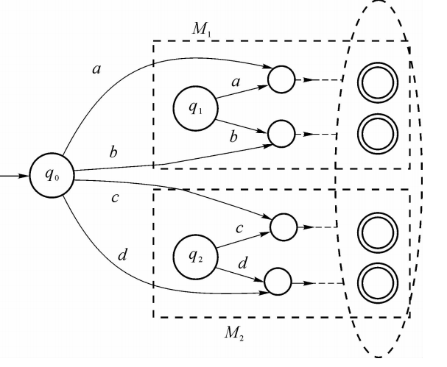
右线性语言的封闭性
上节从文法产生的角度证明了右线性语言及其并，积，闭包是正则集；本节用有限自动机接受的语言来证明。
(书P72~)
设Ｌ_{１}和Ｌ_{２}是右线性语言，证明Ｌ_{１}∪Ｌ_{２}为右线性语言
M形如:
构造NFA M＝(Q ，T ，δ，q₀，F)
Q＝Q₁∪Q_{２}∪｛q₀｝
q₀是新的起始状态
Ｆ_{１}∪Ｆ_{２} 当ε∉Ｌ_{１}，ε∉Ｌ_{２}
Ｆ_{１}∪Ｆ_{２}∪｛q_{０}｝ 否则
F =

Slide 18
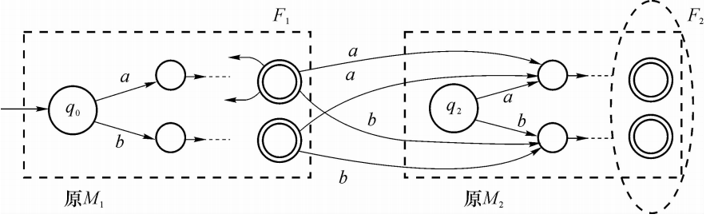
右线性语言的封闭性
设Ｌ_{１}和Ｌ_{２}是右线性语言，证明Ｌ_{１}Ｌ_{２}为右线性语言
(书P73~)
构造NFA M＝(Q ，T ，δ， q₀， F), 其中Q=Q_{１}∪Q_{２} q₀ =q₁
Ｆ_{２} 当q₂∉F₂
Ｆ_{１}∪Ｆ_{２} 当q₂∈F₂
F =
M形如:

Slide 19
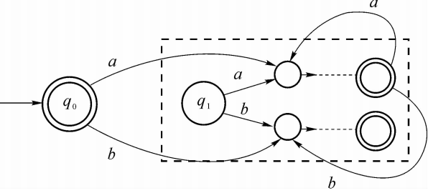
右线性语言的封闭性
设Ｌ_{１}是右线性语言，证明L_{１}*是右线性语言(书P74~)
构造NFA M＝(Q ，T ，δ，q₀，F), Q = Q₁∪｛q_{０}｝
q_{０}是新的起始状态, F=Ｆ₁∪｛q_{０}｝
L_{１}* 形如

Slide 20
右线性语言的封闭性
设Ｌ_{１}是右线性语言，证明 L_{１} 是右线性语言
证明：构造接受Ｌ₁的M＝(Q ，T ，δ， q₀， F)
其中Q = Q₁∪｛γ｝ γ是一个新状态
T⊇T₁ q₀ =q₁ Ｆ＝(Q₁－Ｆ₁) ∪｛γ｝
(即将Ｍ₁的终止状态变为M的非终止状态)
δ定义为: 当a∈T₁ ，则δ(q，a)= δ₁(q，a) — 保留原有函数
当a∈T₁ 且δ₁(q，a)= ，则δ(q，a)= γ
当a∈T－T₁，则δ(q，a)=γ
— 遇到原来没有的字符全转至γ.
对任意a∈T， δ(γ，a)＝γ

Slide 21
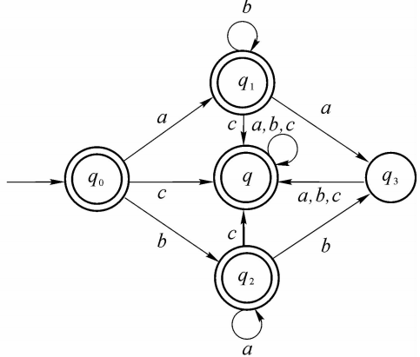
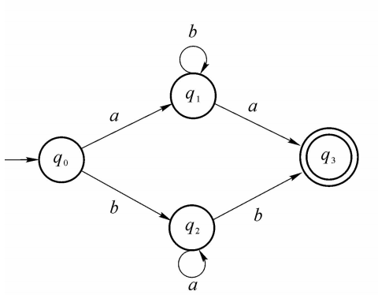
右线性语言的封闭性
例: (书P75) Ｔ＝｛ａ，ｂ，ｃ｝
对下图的Ｍ₁ ,求Ｌ(Ｍ₁)

Slide 22
右线性语言的封闭性
课堂练习:
设DFA Ｍ₁＝（｛q_{０},q_{４}｝,｛ａ,ｂ｝,δ_{１}，q_{０},｛q_{３},q_{４}｝）
对Ｔ＝｛ａ，ｂ，ｃ｝, 求Ｌ(Ｍ₁)
b
b
a
a
q₁
q₃
q₁
q₃
a
a
c
a,b,c
c
a,b,c
q₀
q₀
q
c
a,b,c
b
q₂
q₄
b
q₂
q₄
b
b
a
a

Slide 23
右线性语言的封闭性
证明Ｌ₁∩Ｌ_{２}是封闭的
证明：
∵Ｌ₁∩Ｌ_{２}＝Ｌ₁∪Ｌ_{２}
∴ 得证
6. 证明右线性语言对于置换是封闭的.
(略 -- 自学)

Slide 24

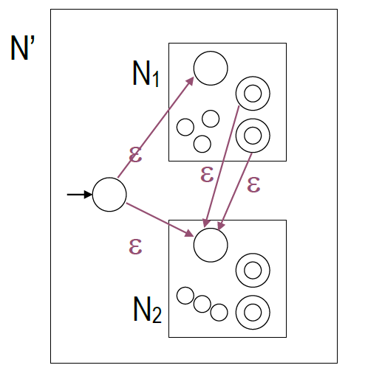
单选题
1分
针对下图中的NFA N₁ 和N₂(其识别的语言分别为R₁ 和R₂)，做如图的改变。则新的N'所识别的语言是?
A
R₁ R₂
B
R₁ ∪R₂
C
R₁ ∪R₂ ∪R₁ R₂
D
(R₁∪R₂)∩(R₁R₂)
提交

Slide 25
有关正则语言的几个判定性质
判定正则语言是否为空
判定正则语言中是否包含特定的字符串
判定两个正则语言是否相等

Slide 26
判定正则语言是否为空
判定算法 测试从 初态是否可达某一终态. 先求所有可
达状态的集合，若其中包含终态，则该正规语言非空， 否则为空语言。
可由如下步骤递归地计算可达状态集合：
基础：初态是可达的：
归纳：设状态 q 是可达的，若对于某个输入符号或 ε， q 可转移到 p ，则 p 也是可达的：
算法复杂度 设有限自动机的状态数目为 n，上述判定
算法的复杂度为 O(n²).

Slide 27
判定正则语言中是否包含特定的字符串
以 DFA 表示正规语言
判定算法 从初态开始，处理输入字符串 w ，如果可
以结束于某一终态，则该正规语言中包含 w，否则不
包含 w 。
算法复杂度 设输入字符串w 的长度 |w|=n，上述判定
算法的复杂度为 O(n).
以 NFA （或ε−NFA ）表示正规语言 可以将其转化为
等价的 DFA，然后执行上述过程；也可以直接模拟其处
理字符串的过程，判定算法的复杂度为 O(n2^{s}), 其中n为
字符串的长度，s为NFA （或ε−NFA ）的状态数目.
以正规表达式表示正规语言 将其转化为等价
的 ε−NFA ，然后执行上述过程.

Slide 28
判定两个正则语言是否相等
判定算法 可由采取如下步骤：
1. 先将两个正规语言的表达形式都转化为 DFA ，问题
转化为两个DFA是否是等价的；
2. 适当重命名，使两个DFA没有重名的状态；
3. 将两个DFA相并， 构造一个新的DFA ，原来的终态
仍是终态，转移边不发生任何变化，取任何一个状态
为初态；
4. 对新构造的DFA运用填表算法，如果原来DFA的两个
初态不可区别，则这两个正规语言相等，否则不相等.
算法复杂度 以上算法的复杂度即填表算法的
复杂度，其上限为O(n⁴) ；可以适当设计填表
算法的数据结构，使其复杂度降为 O(n²) .

Slide 29
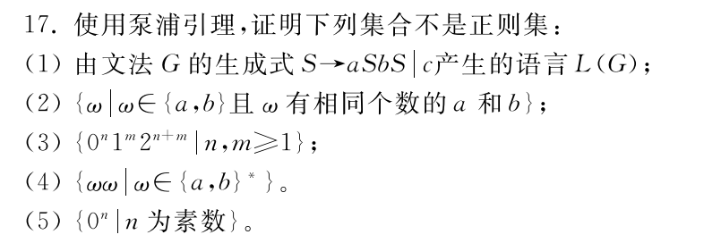
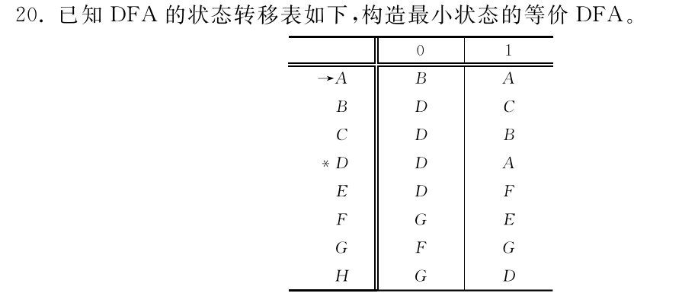
第七次作业
Chap3 习题 17((1),(3),(4)), 20

